Slide 1
М.Н. Клинова, научный сотрудник отдела сопровождения ФГОС,
учитель химии

Slide 2
РЕЗУЛЬТАТЫ
ПО ХИМИИ
Пермский край

Slide 3
СТРУКТУРА РАБОТЫ:
40 заданий,
Часть 1 – 35 заданий
с кратким ответом
(базового и повышенного уровней сложности),
Часть 2 – 5 заданий
со свободным ответом (высокого уровня сложности)
Критерии определения уровня сложности – количество проверяемых элементов содержания и число умений, применение которых необходимо для выполнения задания

Slide 4
Часть 1 | Баллы (первичные)
26 заданий базового уровня 9 заданий повышенного уровня | 26 . 1 = 26 баллов 9 . 2 = 18 баллов
Часть 2 | Баллы (первичные)
5 заданий высокого уровня сложности с развернутым ответом | 3 + 4 + 5 + 4 + 4 = 20 баллов
Ʃ:64 балла

Slide 5
СПРАВКА
Первичный балл - это сумма баллов за выполнение каждого задания (указана в спецификации КИМ).
Тестовый балл - это балл по стобалльной шкале. Его получают с помощью специальной статистической обработки заполненных бланков на этапе окончательной обработки результатов.

Slide 7
 | Пермский край
 | 2014 | 2015 | 2016
Средний балл | 56,8 | 61,4 | 55,2
Не преодолели минимальной границы | 102 чел (9,2%) | 32 чел (3,5 %) | 123 чел (11%)
Получили 100 баллов | 4 чел (0,4 %) | 5 чел (0,54 %) | 6чел (0,54 %)

Slide 10
Результаты по заданиям,%
- результаты ниже нормы усвоения
базовый
повышенный
высокий
1 | 80,8 | 11 | 55,0 | 21 | 70,9 | 31 | 54,7
2 | 77,1 | 12 | 66,5 | 22 | 60,2 | 32 | 47,5
3 | 60,4 | 13 | 65,8 | 23 | 37,8 | 33 | 40,9
4 | 77,9 | 14 | 61,6 | 24 | 55,2 | 34 | 45,1
5 | 76,8 | 15 | 69,4 | 25 | 68,0 | 35 | 46,6
6 | 39,6 | 16 | 71,3 | 26 | 69,3 | 36 | 54,0
7 | 67,2 | 17 | 59,6 | 27 | 72,1 | 37 | 33,0
8 | 71,1 | 18 | 61,3 | 28 | 76,4 | 38 | 36,8
9 | 59,5 | 19 | 66,7 | 29 | 60,1 | 39 | 10,8
10 | 75,8 | 20 | 79,3 | 30 | 59,0 | 40 | 28,0

Slide 11
Условия и решение задания 39 в ЕГЭ-2016
по химии
(расчетная задача; задание с наименьшей средней решаемостью
в Пермском крае –
менее 11%)

Slide 12
Первый вариант задания 39
При на­гре­ва­нии об­раз­ца гид­ро­кар­бо­на­та на­трия часть ве­ще­ства раз­ло­жи­лась, в ре­зуль­та­те чего вы­де­ли­лось 4,48 л уг­ле­кис­ло­го газа (в пе­ре­сче­те на н. у.). Масса без­вод­но­го остат­ка со­ста­ви­ла 63,2 г. Оста­ток до­ба­ви­ли к 20%-ному рас­тво­ру со­ля­ной кис­ло­ты, при этом в рас­тво­ре не оста­лось кар­бо­нат-ани­о­нов. Опре­де­ли­те мас­со­вую долю хло­ри­да на­трия в об­ра­зо­вав­шем­ся рас­тво­ре.

Slide 13
Задача оказалась многоходовой и очень сложной для подавляющего числа выпускников.
Основной ошибкой экзаменующихся, приступивших к решению задачи, стало то, что не был учтен факт частичного разложения гидрокарбоната натрия: для решения многие писали одно уравнение реакции с соляной кислотой – только с карбонатом натрия, забыв о неразложившейся части гидрокарбоната, которая тоже реагировала с кислотой. Дальнейшие расчеты были бессмыслены.

Slide 14
Вариант решения
Вначале составим уравнения происходящих реакций и приведем молярные массы «заинтересованных» в решении задачи веществ:
1
2
3
М NaHCO₃ = 84 г/моль M NaCl = 58,5 г/моль
M Na₂CO₃ = 106 г/моль M СО₂ = 44 г/моль
M HCl = 36,5 г/моль
По приведенному объему рассчитаем количество вещества углекислого газа: 4,48/22,4=0,2 моль. По первому уравнению понятно, что таким же будет количество вещества образовавшегося карбоната натрия. Количество прореагировавшего гидрокарбоната в 2 раза больше количества образовавшегося углекислого газа, т.е. 0,4 моль.
Через количество вещества и молярную массу можно вычислить массу образовавшегося карбоната: 0,2 х 106 = 21,2 г.
Таким образом, масса неразложившегося гидрокарбоната находится как разница между массой всего твердого остатка и массой карбоната:
63,2 - 21,2 = 42 г. Количество вещества неразложившегося гидрокарбоната:
42 / 84 = 0,5 моль.
Продолжение далее

Slide 15
Продолжение решения
Согласно второму и третьему уравнениям, количество вещества затраченной соляной кислоты равно сумме количеств веществ неразложившегося после прокаливания гидрокарбоната и образовавшегося карбоната, т.е.
0,5 + 2 х 0,2 = 0,9 моль.
Отсюда через молярную массу можно вычислить массу соляной кислоты, участвующую в реакции: 0,9 х 36,5 = 32,85 г.
Поскольку дан 20%-ый раствор кислоты, нужно определить его массу, в которой будет содержаться 32,85 г соляной кислоты:
32,85 х 20 / 100 = 164, 25 г.
При взаимодействии смеси гидрокарбоната и карбоната (2,3 уравнения) из сферы реакции в уходит углекислый газ. Его количество вещества такое же, как сумма количеств веществ гидрокарбоната и карбоната:
0,5 + 0,2 = 0,7 моль.
Масса углекислого газа, вычисленная через его молярную массу, равна
0,7 х 44, т.е. 30,8 г.
Для дальнейшего решения необходимо также вычислить количество вещества и массу образовавшегося в растворе хлорида натрия. Количество вещества хлорида натрия находим из уравнений 2 и 3 через гидрокарбонат и карбонат: 0,5 + 2 х 0,2 = 0,9 моль. Это соответствует (0,9 х 58,5) 52,65 г хлорида натрия.
Продолжение далее

Slide 16
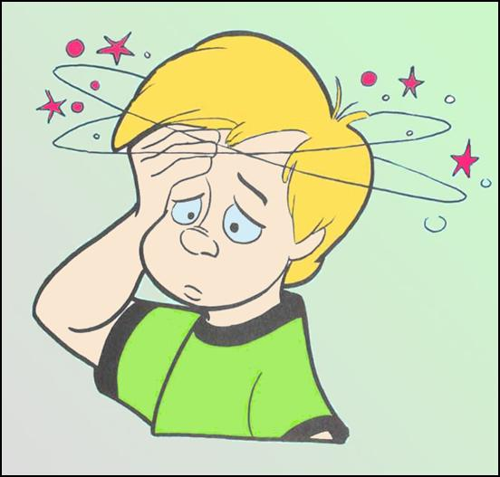
Продолжение решения
Теперь можно определить массу всего раствора; она складывается из массы твердого остатка гидрокарбоната и карбоната, участвовавшего в реакции, массы раствора соляной кислоты и массы выделившегося углекислого газа:
63,2 + 164,25 - 30,8 = 196,65 г
Последнее действие решения – непосредственное нахождение массовой доли хлорида натрия в растворе (формулу не привожу, она известна):
52,65 / 196,65 х 100 = 26, 77%
Ответ: ω NaCl = 26,77%
http://help-s.ru/upload/iblock/c9f/c9f1b1f836984e3352d61766ff92276b.jpg

Slide 17
Второй вариант задания 39
При частичном разложении нитрата цинка с помощью прокаливания не­ко­то­рая часть его раз­ло­жи­лась, и вы­де­ли­лось 5,6 л смеси газов. Твёрдый оста­ток мас­сой 64,8 г рас­тво­ри­ли в стро­гом ко­ли­че­стве 28% рас­тво­ра гид­рок­си­да на­трия (до­ста­точ­ном для рас­тво­ре­ния и без из­быт­ка). Опре­де­ли­те мас­со­вую долю нит­ра­та на­трия в растворе.

Slide 18
В этой задаче также необходимо было учесть факт частичного разложения исходного вещества и правильно составить два последующих уравнения реакции.

Slide 19
Вариант решения
Вначале составим уравнения происходящих реакций и приведем молярные массы «заинтересованных» в решении задачи веществ:
1
2
3
М Zn(NO₃)₂ = 189 г/моль
M ZnO = 81 г/моль
M NaOH = 40 г/моль
M NaNO₃ = 85 г/моль
По приведенному объему рассчитаем количество вещества смеси выделившихся газов: 5,6 / 22,4= 0,25 моль.
По первому уравнению понятно, что количество вещества оксида цинка составляет 2/5 от количества вещества газов, т.е. (2/5 х 0,25) = 0,1 моль.
Масса оксида цинка, вычисленная через количество вещества и молярную массу, составляет (0,1 х 81) 8,1 г.
Массу неразложившегося нитрата цинка находим как разницу масс смеси и оксида цинка: 64,8 - 8,1 = 56,7 г.
Через молярную массу найдем количество вещества неразложившегося нитрата цинка: 56,7 / 189 = 0,3 моль.
Продолжение далее

Slide 20
Продолжение решения
Согласно второму и третьему уравнениям, количество вещества гидроксида натрия равно сумме двух количеств вещества оксида цинка и четырех количеств вещества неразложившегося нитрата цинка, т.е.
2 х 0,1 + 4 х 0,3 = 1,4 моль.
Теперь через молярную массу можно вычислить массу гидроксида натрия, участвующего в реакции: 1,4 х 40 = 56 г.
Поскольку дан 28%-ый раствор гидроксида натрия, нужно определить его массу, в которой будет содержаться 56 г вещества:
56 х 0,28 ( или 56 х 28 / 100) = 200 г.
Таким образом, масса всего раствора складывается из массы твердого остатка и раствора гидроксида натрия: 64,8 + 200 = 264,8 г
Согласно третьему уравнению количество вещества нитрата натрия равно удвоенному количеству вещества неразложившегося нитрата цинка, т.е.
2 х 0,3 моль = 0.6 моль.
Отсюда через молярную массу вычисляем массу нитрата натрия:
0,6 х 85 = 51 г
Теперь можно выполнить последнее действие для решения задачи – непосредственное нахождение массовой доли нитрата натрия в растворе (формулу не привожу, она известна):
51 / 264,8 = 0,193, или
Ответ: ω NaNO₃ = 19,3%

Slide 21
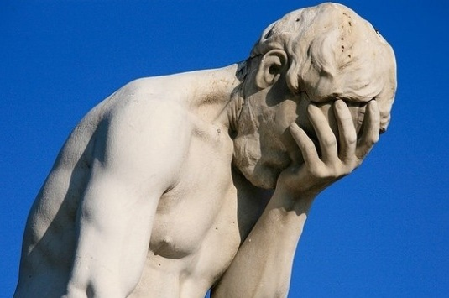
ЕГЭ не станет легче…
https://otvet.imgsmail.ru/download/182744829_41e9824ea99522d1307e5ce85b3d8fa8_800.jpg
Поможет только целенаправленная работа по подготовке к экзамену

